Slide 1



Cybersecurity nelle tecnologie emergenti per la rete energetica
CSP007_C_E
Presentazione a cura di:

Slide 2


Slide 3


Cybersecurity nelle tecnologie emergenti per la rete energetica - Panoramica del corso
o1.
Introduzione alla sicurezza informatica nelle tecnologie emergenti dell'energia
o2.
Tecniche di rilevamento delle anomalie

Slide 4

Schema di formazione
Argomento-01 - Introduzione alla sicurezza informatica nelle tecnologie energetiche emergenti
Panoramica e sfide uniche per la sicurezza
Panoramica dei principi e delle sfide della cybersecurity nel contesto delle tecnologie energetiche emergenti.
Introduzione all'IoE, al cloud computing, alla blockchain e all'IA e al loro significato nel settore energetico.
Notes:
Dare il benvenuto ai partecipanti alla sessione.
Presentatevi e descrivete brevemente il vostro background nel campo della cybersecurity e delle tecnologie energetiche.
Menzionate l'obiettivo della presentazione odierna: fornire una panoramica delle sfide della cybersicurezza nelle tecnologie energetiche emergenti.

Slide 5

1. Panoramica delle tecnologie emergenti
Contesto
Introduzione alle tecnologie chiave:
  Internet degli oggetti (IoT):
    Dispositivi e sensori connessi a Internet.
    Esempi: Contatori intelligenti, sensori di rete e dispositivi domestici connessi.
  Cloud Computing:
    Fornitura su richiesta di risorse informatiche via Internet.
    Esempi: Archiviazione dei dati, potenza di calcolo e servizi applicativi.
  Blockchain:
    Tecnologia a libro mastro distribuito per transazioni sicure.
    Esempi: Piattaforme di trading energetico, gestione della catena di approvvigionamento.
Intelligenza artificiale (AI):
    Apprendimento automatico e algoritmi per il processo decisionale.
    Esempi: Manutenzione predittiva, previsione della domanda.
Impatto trasformativo:
  Miglioramento dell'efficienza e dell'affidabilità dei sistemi energetici.
  Introduzione di nuove vulnerabilità e superfici di attacco.
Notes:
Spiegare l'importanza delle tecnologie emergenti nel settore energetico.
Descrivete brevemente IoT, Cloud Computing, Blockchain e AI.
Evidenziare come queste tecnologie migliorino l'efficienza e l'affidabilità, ma introducano anche nuove sfide di cybersecurity.
Ricordate che questa sessione tratterà i problemi di sicurezza unici associati a ciascuna tecnologia.

Slide 6
2. Impatto sul panorama della sicurezza informatica
Contesto
Aumento della superficie di attacco:
  Più punti di accesso per gli aggressori grazie all'interconnessione dei dispositivi.
  Complessità nella gestione della sicurezza attraverso diverse tecnologie.
Nuove vulnerabilità:
  Le debolezze nella sicurezza dei dispositivi IoT.
  Configurazioni errate del cloud che portano a violazioni dei dati.
  Minacce specifiche della blockchain, come gli attacchi del 51%.
  Manipolazione dell'IA e problemi di privacy dei dati.
Necessità di misure di sicurezza robuste:
  Strategie complete per proteggere tutti i livelli della tecnologia.
  Importanza di pratiche di cybersecurity proattive e adattive.
Notes:
Spiegare l'importanza delle tecnologie emergenti nel settore energetico.
Descrivete brevemente IoT, Cloud Computing, Blockchain e AI.
Evidenziare come queste tecnologie migliorino l'efficienza e l'affidabilità, ma introducano anche nuove sfide di cybersecurity.
Ricordate che questa sessione tratterà i problemi di sicurezza unici associati a ciascuna tecnologia.

Slide 7
3. Sfide di sicurezza uniche dell'IoT
Contesto
Eterogeneità dei dispositivi:
  Varietà di dispositivi con diverse capacità di sicurezza.
Distribuzione su larga scala:
  Gestione della sicurezza per milioni di dispositivi.
Protocolli di sicurezza deboli:
  Sicurezza inadeguata in alcuni dispositivi IoT.
Esempi:
  Contatori intelligenti e sensori di rete vulnerabili.
Notes:
Definire l'IoT e fornire esempi rilevanti per il settore energetico, come i contatori intelligenti e i sensori di rete.
Spiegare l'eterogeneità dei dispositivi e la sfida che ciò rappresenta per la sicurezza.
Discutere le difficoltà di gestione della sicurezza per le implementazioni su larga scala.
Evidenziare i punti deboli comuni della sicurezza nei dispositivi IoT.

Slide 8
4. Sfide di sicurezza uniche del cloud computing
Contesto
Modello di responsabilità condivisa:
  Divisione delle responsabilità di sicurezza tra fornitore e utente.
Violazioni dei dati:
  Rischi di accesso non autorizzato ai dati sensibili.
Misconfigurazioni:
  Cause comuni di incidenti di sicurezza in ambienti cloud.
Esempi:
  Bucket S3 mal configurati che espongono i dati.
Notes:
Spiegare il modello di responsabilità condivisa nel cloud computing e le sue implicazioni per la sicurezza.
Discutere i problemi comuni di sicurezza del cloud, tra cui le violazioni dei dati e le configurazioni errate.
Fornire un esempio di configurazione errata di un bucket di archiviazione cloud che porta all'esposizione dei dati.
Sottolineare l'importanza di una corretta configurazione e gestione.

Slide 9
5. Sfide di sicurezza uniche della Blockchain
Contesto
51% Attacchi:
  Controllo della maggior parte del tasso di hash della rete per alterare le transazioni.
Vulnerabilità dei contratti intelligenti:
  Bug ed exploit nel codice dei contratti smart.
Esempi:
  L'hacking di DAO è dovuto a una vulnerabilità nei contratti intelligenti.
Notes:
Spiegate brevemente la tecnologia blockchain e i suoi casi d'uso nel settore energetico.
Discutere il concetto di attacco al 51% e le sue implicazioni.
Spiegare le vulnerabilità degli smart contract e fornire un esempio, come il DAO hack.
Sottolineare la necessità di pratiche di codifica sicure e di test approfonditi.

Slide 10
6. Sfide di sicurezza uniche dell'IA
Contesto
Attacchi avversari:
  Manipolazione dei modelli di IA per produrre risultati errati.
Problemi di privacy dei dati:
  Garantire la privacy dei dati utilizzati per l'addestramento dei modelli di intelligenza artificiale.
Esempi:
  Esempi avversari che causano errori di classificazione dell'IA.
Notes:
Definire l'IA e le sue applicazioni nel settore energetico.
Spiegare gli attacchi avversari e come possono manipolare i modelli di IA.
Discutere i problemi di privacy dei dati associati all'addestramento di modelli di intelligenza artificiale.
Fornire esempi di attacchi avversari che causano errori di classificazione.
Evidenziare l'importanza di proteggere i modelli di IA e i dati di formazione.

Slide 11
7. Sfide di sicurezza uniche dell'IA
Contesto
Regolamenti chiave:
  GDPR: Regolamento generale sulla protezione dei dati per la privacy dei dati.
  NERC CIP: standard di protezione delle infrastrutture critiche per il settore energetico.
  Legge sulla politica energetica: Quadro normativo per le infrastrutture energetiche.
Importanza della conformità:
  Implicazioni legali e finanziarie della non conformità.
  Migliorare la posizione di sicurezza complessiva attraverso l'adesione alle normative.
Strategie per la conformità:
  Audit e valutazioni regolari.
  Implementazione delle migliori pratiche del settore.
Notes:
Fornire una panoramica delle principali normative che riguardano la cybersecurity nel settore energetico, come il GDPR e il NERC CIP.
Discutere le implicazioni della non conformità, comprese le conseguenze legali e finanziarie.
Spiegate in che modo l'adesione a queste norme migliora la sicurezza generale.
Suggerire strategie per raggiungere la conformità, come ad esempio verifiche periodiche e l'implementazione di best practice.

Slide 12
8. Sintesi dell'argomento 1
Contesto
Riepilogo dell'importanza della cybersicurezza nelle tecnologie energetiche emergenti.
Ha evidenziato le sfide di sicurezza uniche per IoT, cloud computing, blockchain e AI.
Ha discusso l'importanza delle considerazioni sulla regolamentazione e sulla conformità.
Preparazione per l'argomento 2: Tecniche di rilevamento delle anomalie.
Notes:
Ricapitolare i punti principali trattati in questa sessione.
Ribadire l'importanza della sicurezza informatica nelle tecnologie energetiche emergenti.
Evidenziare le sfide di sicurezza uniche associate a IoT, cloud computing, blockchain e AI.
Si ricorda che il prossimo argomento sarà dedicato alle tecniche di rilevamento delle anomalie.

Slide 13
Schema di formazione:
Argomento-02 - Tecniche di rilevamento delle anomalie
Panoramica delle tecniche di rilevamento delle anomalie
Importanza dei metodi di apprendimento automatico e delle serie temporali
Applicazioni del mondo reale e vantaggi del rilevamento delle anomalie

Slide 14
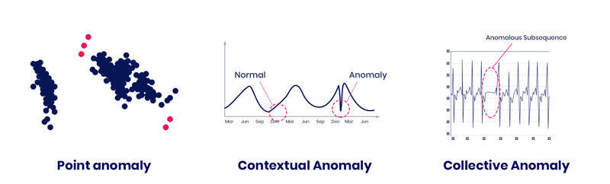
1. Introduzione al rilevamento delle anomalie
Contesto
Definizione:
  Il processo di identificazione di modelli nei dati che non sono conformi al comportamento previsto.
Importanza della sicurezza informatica:
  Rilevare attività insolite che possono indicare minacce alla sicurezza.
Tipi di anomalie:
  Anomalie di punti: Singolo punto di dati significativamente diverso dagli altri.
  Anomalie contestuali: Punti di dati anomali in un contesto specifico.
  Anomalie collettive: Un gruppo di punti dati che si comportano collettivamente in modo anomalo.
  Fonte: https://research.einar.partners/mystery-of-predictions-in-anomaly-detection/
Notes:
Definire il rilevamento delle anomalie e il suo ruolo nella sicurezza informatica.
Spiegare perché il rilevamento delle anomalie è fondamentale per identificare le potenziali minacce.
Descrivere i tre tipi di anomalie: puntuali, contestuali e collettive.
Fornire esempi per ogni tipo per illustrare il loro significato.
IMMAGINE: https://research.einar.partners/wp-content/uploads/2021/12/Types-of-anomaly-EP-v2.jpg

Slide 15
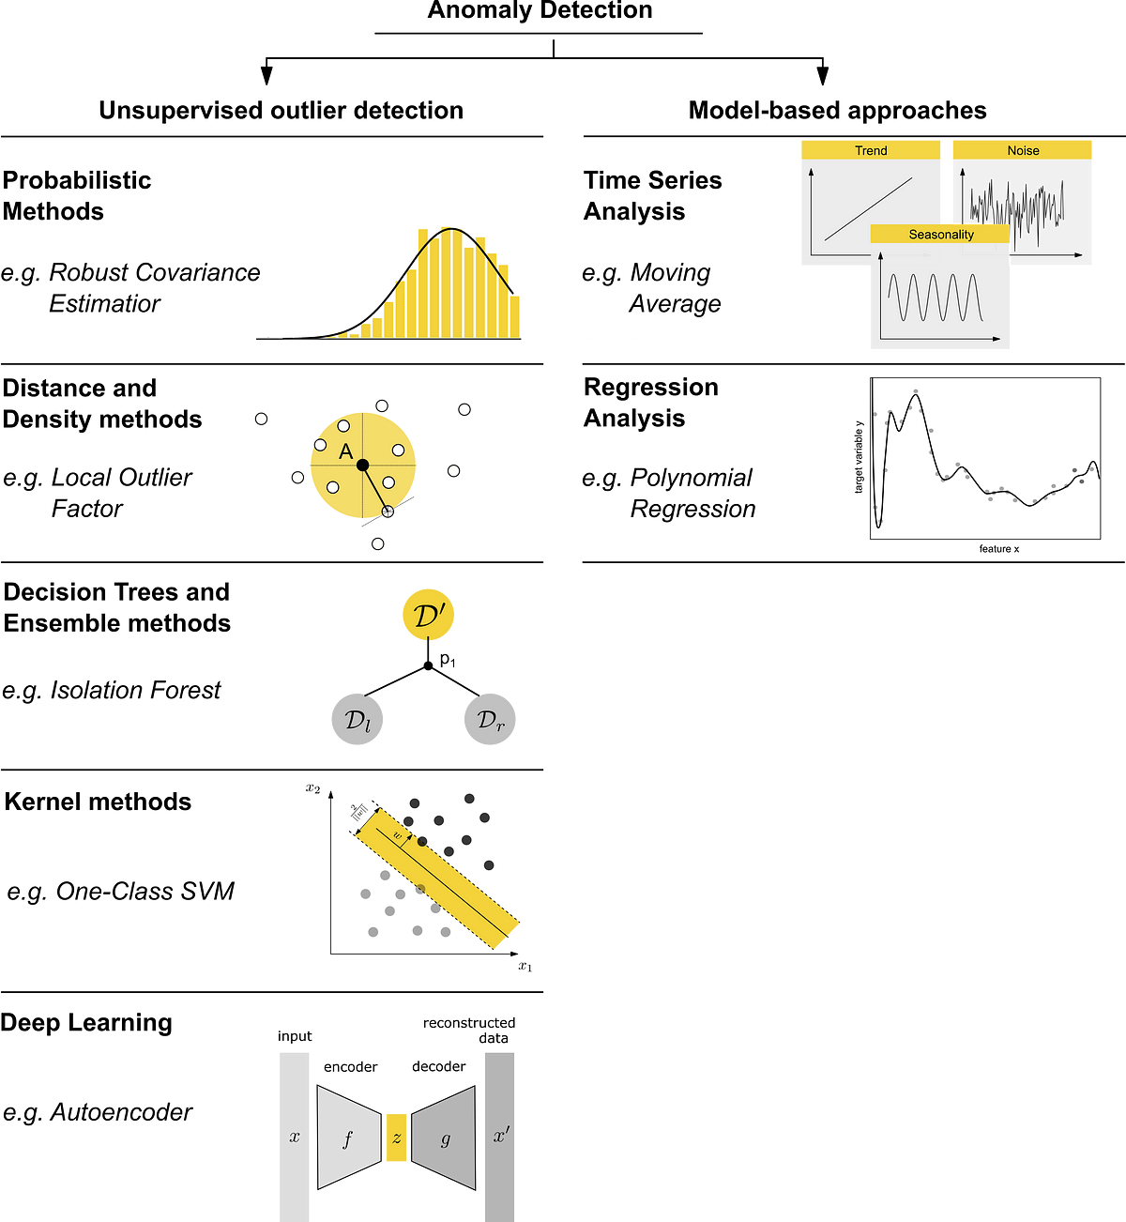
2. Metodi basati sull'apprendimento automatico
Contesto
Apprendimento supervisionato:
  Utilizzo di dati etichettati per addestrare i modelli a riconoscere le anomalie.
  Esempi di algoritmi: Alberi decisionali, Foreste casuali.
Apprendimento non supervisionato:
  Rilevare le anomalie senza dati etichettati identificando le deviazioni dalla norma.
  Esempi di algoritmi: k-Nearest Neighbors (k-NN), Clustering.
Algoritmi comuni:
  k-Nearest Neighbors (k-NN):
  Identifica le anomalie in base alla metrica della distanza.
Macchine vettoriali di supporto (SVM):
  Classifica i punti dati in normali e anomali.
Reti neurali:
  Modelli di apprendimento profondo per il riconoscimento di pattern complessi.
Vantaggi:
  Capacità di adattarsi a nuovi tipi di minacce.
  Maggiore accuratezza rispetto ai metodi tradizionali basati su regole.
  Fonte: https://towardsdatascience.com/a-comprehensive-beginners-guide-to-the-diverse-field-of-anomaly-detection-8c818d153995
Notes:
Introdurre metodi basati sull'apprendimento automatico per il rilevamento delle anomalie.
Distinguere tra apprendimento supervisionato e non supervisionato.
Discutere gli algoritmi comuni utilizzati nel rilevamento delle anomalie, come k-NN, SVM e reti neurali.
Spiegare i vantaggi dell'utilizzo dell'apprendimento automatico per il rilevamento delle anomalie, tra cui l'adattabilità e l'accuratezza.
IMMAGINE: https://miro.medium.com/v2/resize:fit:1200/1*XIlxmGNnjAUwDCjPtLYjcA.png

Slide 16
3. Rilevamento delle anomalie delle serie temporali
Contesto
Importanza nei sistemi energetici:
  Monitoraggio continuo di dati dipendenti dal tempo, come il consumo energetico.
Tecniche:
  ARIMA (Autoregressive Integrated Moving Average):
    Analisi statistica per la previsione e il rilevamento delle anomalie.
  Reti LSTM (Memoria a breve termine):
    Modelli di reti neurali per la gestione di dati sequenziali.
  STL (Seasonal-Trend Decomposition):
    Decompone i dati delle serie temporali in componenti stagionali, di tendenza e residuali.
Applicazioni:
  Rilevare le irregolarità nella produzione e nel consumo di energia.
  Monitoraggio dei segni di manomissione o accesso non autorizzato.
Notes:
Discutere l'importanza dei dati delle serie temporali nel settore dell'energia, come il monitoraggio dei modelli di consumo energetico.
Introdurre le tecniche ARIMA, LSTM e STL per il rilevamento delle anomalie delle serie temporali.
Spiegare il funzionamento di ciascuna tecnica e le sue applicazioni nel rilevamento di irregolarità nei dati energetici.
Fornire esempi di anomalie delle serie temporali nei sistemi energetici.

Slide 17
4. Applicazioni del mondo reale del rilevamento di anomalie
Contesto
Caso di studio 1: Rilevamento degli accessi non autorizzati
  Monitoraggio del traffico di rete per individuare modelli di accesso insoliti.
  Esempio: Identificazione degli accessi non autorizzati ai sistemi SCADA.
Caso di studio 2: Monitoraggio della rete intelligente
  Analizzare i dati del flusso di energia per individuare eventuali irregolarità.
  Esempio: Rilevamento di anomalie nei dati dei contatori intelligenti che indicano una manomissione.
Caso di studio 3: Manutenzione predittiva
  Utilizzo del rilevamento delle anomalie per prevedere i guasti alle apparecchiature.
  Esempio: Identificazione dei primi segni di malfunzionamento delle turbine.
Notes:
Presentare casi di studio reali di rilevamento di anomalie nel settore energetico.
Caso di studio 1: spiegare come il rilevamento delle anomalie può identificare gli accessi non autorizzati ai sistemi SCADA.
Caso di studio 2: descrivere come il rilevamento delle anomalie aiuta a monitorare le smart grid per individuare eventuali irregolarità.
Caso di studio 3: discutere l'uso del rilevamento delle anomalie per la manutenzione predittiva delle apparecchiature energetiche.
Sottolineare i vantaggi dell'implementazione di sistemi di rilevamento delle anomalie.

Slide 18
5. Strumenti per il rilevamento delle anomalie
Contesto
Strumenti popolari:
  Splunk:
    Piattaforma di analisi e monitoraggio dei dati.
  Stack ELK (Elasticsearch, Logstash, Kibana):
    Set di strumenti open-source per la ricerca, l'analisi e la visualizzazione dei dati di log.
  Apache Spot:
    Piattaforma analitica di cybersicurezza open-source.
Caratteristiche e vantaggi:
  Analisi e visualizzazione dei dati in tempo reale.
  Scalabilità per gestire grandi insiemi di dati.
  Integrazione con altri strumenti di sicurezza.
Dimostrazione pratica:
  Breve demo (se applicabile) che mostri lo strumento in azione.
Notes:
Introdurre gli strumenti più diffusi utilizzati per il rilevamento delle anomalie, come Splunk, ELK Stack e Apache Spot.
Evidenziate le caratteristiche e i vantaggi di ogni strumento.
Se possibile, fornite una breve demo o schermate degli strumenti in azione.
Spiegare come questi strumenti possono essere integrati nei quadri di sicurezza informatica dell'energia.

Slide 19
6. Sintesi dell'argomento 2
Contesto
Riepilogo dei punti chiave sulle tecniche di rilevamento delle anomalie.
Importanza dei metodi di apprendimento automatico e delle serie temporali.
Applicazioni del mondo reale e vantaggi del rilevamento delle anomalie.
Introduzione all'argomento 3: Mettere in sicurezza le tecnologie energetiche emergenti.
Notes:
Ricapitolare i punti chiave trattati in questa sessione sulle tecniche di rilevamento delle anomalie.
Sottolineare l'importanza dell'apprendimento automatico e dei metodi delle serie temporali per un efficace rilevamento delle anomalie.
Evidenziare le applicazioni e i vantaggi reali di queste tecniche.
Introdurre l'argomento successivo: Mettere in sicurezza le tecnologie energetiche emergenti.

Slide 20

Grazie
Si prega di inviare tutte le domande a:
gehad@example.com

